Slide 1
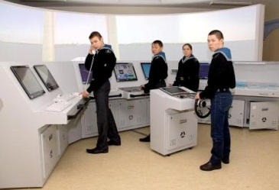
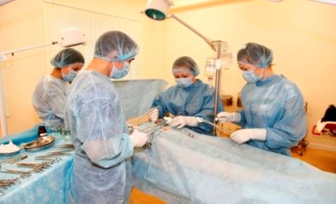
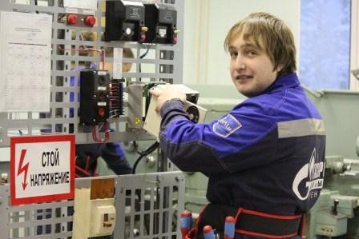
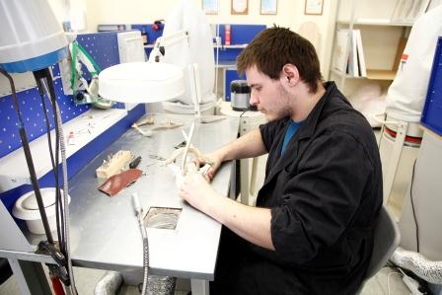
СТРАТЕГИЧЕСКАЯ ИГРА «МАТРИЦА ПРОФЕССИЙ»
Действующие механизмы инициирования и управления проектами подготовки кадров в СПО ЯНАО
Байбародских Андрей Александрович,
заместитель начальника отдела регионального развития
Ноябрьск, 2016 год

Slide 2
МЕХАНИЗМ ИНИЦИРОВАНИЯ И УПРАВЛЕНИЯ
ПРОЕКТАМИ В СИСТЕМЕ ОБРАЗОВАНИЯ
РЕГИОНАЛЬНЫЙ УРОВЕНЬ
Источник финансирования:
2011-2013 гг. – ОДЦП «Развитие системы образования ЯНАО на 2011-2015 годы»
2013 - … ГП «Развитие образования на 2014-2020 годы»
ИННОВАЦИОННЫЕ ПРОЕКТЫ
В СИСТЕМЕ ОБРАЗОВАНИЯ
РЕГИОНАЛЬНЫЕ ИННОВАЦИОННЫЕ ПЛОЩАДКИ
ИНИЦИРОВАНИЕ ОТКРЫТИЯ НОВЫХ ПРОФЕССИЙ И СПЕЦИАЛЬНОСТЕЙ
ИНСТИТУЦИОНАЛЬНЫЙ УРОВЕНЬ
ИНИЦИРОВАНИЕ НОВЫХ ПРОЕКТОВ
ОТКРЫТИЕ НОВЫХ
ПРОФЕССИЙ И СПЕЦИАЛЬНОСТЕЙ
Источник финансирования:
ВНЕБЮДЖЕТНЫЕ СРЕДСТВА КОЛЛЕДЖЕЙ

Slide 3
МЕХАНИЗМ ИНИЦИРОВАНИЯ И УПРАВЛЕНИЯ ПРОЕКТАМИ В СИСТЕМЕ ОБРАЗОВАНИЯ НА РЕГИОНАЛЬНОМ УРОВНЕ
Постановление Правительства ЯНАО от 03.08.2012 N 641-П «О порядке предоставления грантов в системе образования
Ямало-Ненецкого автономного округа"
Публичное объявление конкурса
через сайт департамента образования ЯНАО
1 ЭТАП
- ЗАЯВОЧНЫЙ
- формирование заявки учреждением образования
2 ЭТАП
- ПРЕДВАРИТЕЛЬНЫЙ
- рассмотрение представленных документов (техническая экспертиза)
3 ЭТАП
- ОТБОРОЧНЫЙ
- рассмотрение представленных документов (содержательная экспертиза)
ежегодно до 01 мая
01-30 мая
01 - 30 июня
01 июля - 01 августа
Предоставление грантов на реализацию проектов в системе образования проходит
на конкурсной основе
Источник финансирования:
2011-2013 гг. – ОДЦП «Развитие системы образования ЯНАО на 2011-2015 годы»
2013 - … ГП «Развитие образования на 2014-2020 годы»
до 6 грантов ежегодно
на сумму более 10 млн.
Реализация проектов учебных центров профессиональных квалификаций, служб содействия трудоустройства выпускникам, ресурсных центров, внедрение образовательных программ с участием работодателей

Slide 4
МЕХАНИЗМ ИНИЦИРОВАНИЯ И УПРАВЛЕНИЯ ПРОЕКТАМИ В СИСТЕМЕ ОБРАЗОВАНИЯ НА ИНСТИТУЦОИНАЛЬНОМ УРОВНЕ
ВЕДУЩИЕ ПРОЕКТЫ КОЛЛЕДЖЕЙ
ПРОЕКТ
«ЭЛЕКТРОННЫЙ КОЛЛЕДЖ»
- Ноябрьский колледж
ПРОЕКТ «ПОДГОТОВКА КАДРОВ ДЛЯ КОЧЕВОЙ ШКОЛЫ»
- Ямальский колледж
ПРОЕКТ
«УМНЫЙ КОЛЛЕДЖ»
- Новоуренгойский колледж
ПРОЕКТ
«РЕМЕСЛЕННОЕ ОБРАЗОВАНИЕ»
- Тарко-Салинский колледж
ПРОЕКТ «СОЗДАНИЕ ЛАБОРАТОРИИ «ОСВОЕНИЕ И ЭКСПЛУАТАЦИЯ СКВАЖИН»
- Муравленковский колледж
ПРОЕКТ
«ГОТОВИМ КАДРЫ В ЛОГИКЕ WorldSkills Russia»
- Надымский колледж

Slide 5
Благодарю за внимание

